Slide 1


УСТОЙЧИВОЕ РАЗВИТИЕ И ЭКОЛОГИЧЕСКИЙ МЕНЕДЖМЕНТ

Slide 2




Экологические организации
Международные правительственные
Программа ООН по окружающей среде (ЮНЕП)
Международное агенство по атомной энергии - МАГАТЭ (International Atomic Energy Agency – IAEA
Организация Объединенных Наций по промышленному развитию (ЮНИДО)
Организация Объединенных Наций по вопросам продовольствия и сельского хозяйства (ФАО)
Всемирная организация здравоохранения (ВОЗ)
Всемирная метеорологическая организация (ВМО)
Европейское агентство по окружающей среде
Межправительственная группа экспертов по изменению климата (МГЭИК)

Slide 3




Экологические организации
Неправительственные
Общероссийское движение ЭКА
BirdLife International
Всемирный союз охраны природы (IUCN)
Всемирный фонд дикой природы (WWF)
Гринпис (Greenpeace)
Инициатива Хартия Земли
World Nature Organization (WNO)
…"

Slide 4
2006 год Международное соглашение по тропической древесине 2006 года
2003 год Протокол по стратегической экологической оценке к Конвенции об оценке воздействия на окружающую среду в трансграничном контексте
Протокол о гражданской ответственности и компенсации за ущерб, причиненный трансграничным воздействием промышленных аварий на трансграничные воды к Конвенции 1992 года по охране и использованию трансграничных водотоков и международных озер и к Конвенции 1992 года о трансграничном воздействии промышленных аварий
Протокол о регистрах выбросов и переноса загрязнителей к Конвенции 1998 года о доступе к информации, участии общественности в процессе принятия решений и доступе к правосудию по вопросам, касающимся окружающей среды [Орхусская конвенция]
Протокол по стратегической экологической оценке к Конвенции об оценке воздействия на окружающую среду в трансграничном контексте
2001 год Стокгольмская конвенция о стойких органических загрязнителях
2000 год Картахенский протокол по биобезопасности к Конвенции о биологическом разнообразии
1999 год Базельский протокол об ответственности и компенсации за ущерб, причиненный в результате трансграничной перевозки опасных отходов и их удаления
Протокол по проблемам воды и здоровья к Конвенции по охране и использованию трансграничных водотоков и международных озер 1992 года
Протокол о борьбе с подкислением, эвторофикацией и приземным озоном к Конвенции о трансграничном загрязнении воздуха на большие расстояния 1979 года
Киотский протокол к Рамочной конвенции Организации Объединенных Наций об изменении климата
Конвенция о доступе к информации, участии общественности в процессе принятия решений и доступе к правосудию по вопросам, касающимся окружающей среды [Орхусская конвенция]
Протокол по стойким органическим загрязнителям к Конвенции 1979 года о трансграничном загрязнении воздуха на большие расстояния
Протокол по тяжелым металлам к Конвенции 1979 года о трансграничном загрязнении воздуха на большие расстояния
Роттердамская конвенция о процедуре предварительного обоснованного согласия в отношении отдельных опасных химических веществ и пестицидов в международной торговле

Slide 5
1996 год Протокол 1996 года об изменении конвенции по предотвращению загрязнения моря сбросами отходов и других материалов 1972 года
Соглашение по сохранению китообразных Черного и Средиземного морей и прилегающей Атлантической акватории
1995 год Соглашение по охране афро-евразийских мигрирующих водно-болотных птиц
Соглашение об осуществлении положений Конвенции ООН по морскому праву от 10 декабря 1982 года, которые касаются сохранения трансграничных рыбных запасов и запасов далеко мигрирующих рыб и управления ими
1994 год Международная конвенция по борьбе с опустыниванием в тех странах, которые испытывают серьёзную засуху и/или опустынивание, особенно в Африке
Протокол к Конвенции 1979 года о трансграничном загрязнении воздуха на большие расстояния относительно дальнейшего сокращения выбросов серы
1993 год Соглашение о содействии соблюдению рыболовными судами в открытом море международных мер по сохранению живых ресурсов и управлению ими
1992 год Конвенция о биологическом разнообразии (См. также Картахенский протокол по биобезопасности)
Конвенция по охране и использованию трансграничных водотоков и международных озер
Рамочная конвенция ООН об изменении климата
Повестка дня на XXI век
Принципы лесоводства

Slide 6
Борьба с бедностью
Повестка дня на XXI век (англ. Agenda 21) — это программный план (программа) действий, принятый Организацией Объединенных Наций (ООН), с целью устойчивого развития в XXI веке. Данная программа была принята на основе согласия, достигнутого на конференции ООН Саммит Земли (англ.)русск. в Рио-де-Жанейро представителями 179 государств. Эта программа всемирного сотрудничества направлена на достижение двух целей — высокого качества окружающей среды и здоровой экономики для всех народов мира
Раздел 1. Социальные и экономические аспекты
Этот раздел направлен на борьбу с бедностью, особенно в развивающихся странах, изменение структуры потребления, укрепления здоровья, достижения устойчивого населения и устойчивого урегулирования в принятии решений.

Slide 7
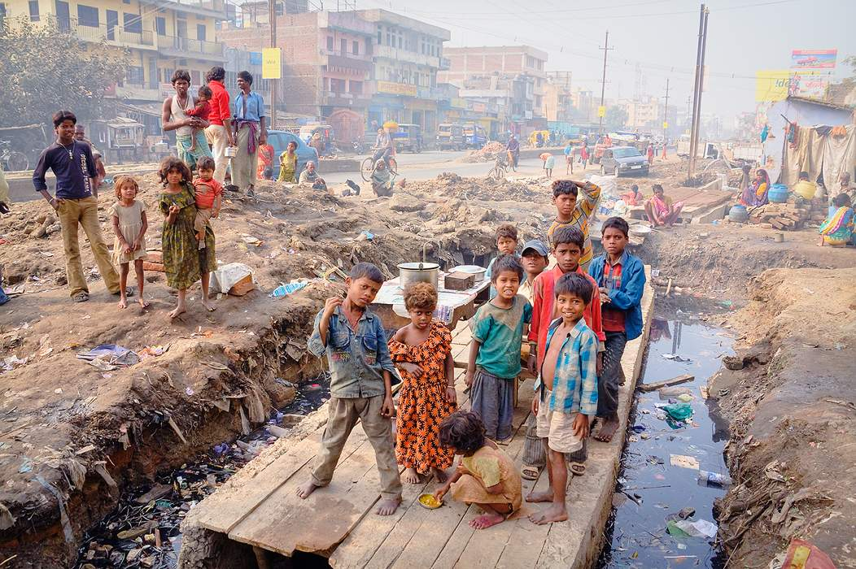
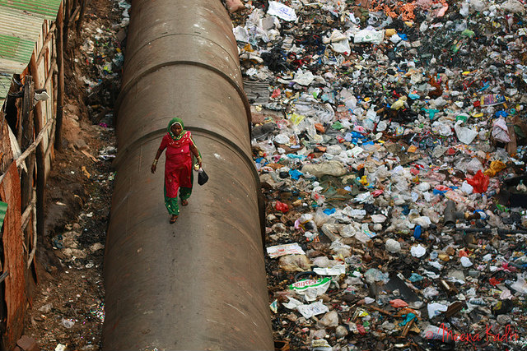
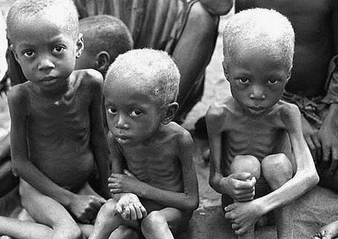
ЦЕЛЬ:
Обеспечение бедным слоям населения возможности для устойчивого получения средств к существованию

Slide 8
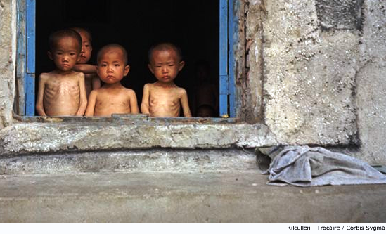
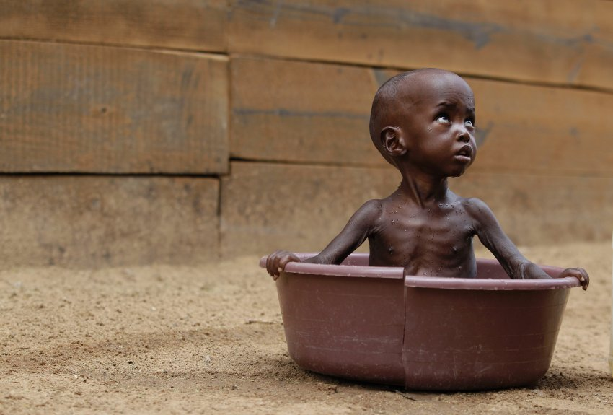
Проблема нищеты — это сложная многоплановая проблема, причины возникновения которой носят как национальный, так и международный характер. Невозможно найти универсального решения этой проблемы, которое можно было бы применить на глобальном уровне. Для ее решения решающее значение скорее имеют программы для конкретных стран, направленные на борьбу с нищетой, и международные усилия в поддержку мер, принимаемых на национальном уровне, а также параллельное осуществление процесса создания международных условий, способствующих ее решению. Искоренение нищеты и голода, обеспечение более справедливого распределения дохода и развитие людских ресурсов по-прежнему повсеместно являются основными задачами. Все страны несут совместную ответственность за принятие мер по борьбе с нищетой. (с)

Slide 9
БЕДНОСТЬ-ЭТО:
Эпидемии
Голод
Высокая смертность среди детей
Низкая? рождаемость
Низкая средняя продолжительность жизни
Низкий уровень образования
Борьба за ресурсы (войны)

Slide 10
ЗАДАЧИ:
незамедлительном порядке обеспечить всем людям возможность зарабатывать на устойчивой основе средства к существованию;
осуществлять политику и стратегии, содействующие обеспечению адекватного объема финансирования и сосредоточенные на комплексной политике в области развития людских ресурсов, включая возможности для получения дохода, усилении местного контроля за использованием ресурсов, укреплении местных учреждений и наращивании потенциала, а также более широком вовлечении неправительственных организаций и местных органов управления в качестве механизмов осуществления;
разрабатывать для всех районов, где существует проблема нищеты, комплексные стратегии и программы, направленные на экологически безопасное и рациональное использование окружающей среды, мобилизацию ресурсов, снижение остроты проблемы и искоренение нищеты, обеспечение занятости и возможности для получения дохода;
в рамках национальных планов и бюджетов в области развития сосредоточивать внимание на инвестициях в «человеческий» капитал, при этом специальная политика и программы должны быть направлены на решение проблем сельских районов, городских неимущих, женщин и детей.

Slide 11
Деятельность:
сосредоточиваться на предоставлении полномочий местным и общинным группам на основе принципа передачи полномочий, ответственности и ресурсов на наиболее приемлемый уровень, с тем чтобы обеспечить в программе учет конкретных географических и экологических условий;
содержать неотложные меры, направленные на обеспечение этим группам населения возможности для снижения остроты проблемы нищеты и устойчивого развития;
содержать долгосрочную стратегию, направленную на создание наилучших возможных условий для устойчивого развития на местном, региональном и национальном уровнях, что позволит ликвидировать нищету и сократить разрыв между различными группами населения. В ней должно предусматриваться оказание помощи группам населения, находящимся в наиболее неблагоприятных условиях, — особенно женщинам, детям и молодежи в рамках этих групп — и беженцам. Эти группы населения включают малоимущих владельцев небольших земельных участков, скотоводов, ремесленников, рыболовецкие общины, лиц, не владеющих землей, местные общины, мигрантов и городской неформальный сектор.

Slide 12

Финансирование:
По оценкам секретариата Конференции, средняя общая сумма ежегодных расходов (1993–2015 годы) на осуществление мероприятий в рамках этой программы составит около 50 млрд. долл. США, включая примерно 25 млрд. долл. США, предоставляемых международным сообществом в виде субсидий или на льготных условиях. Эта смета расходов носит лишь ориентировочный и приближенный характер и еще не рассматривалась правительствами. Она частично совпадает со сметами в других разделах Повестки дня на XXI век. Фактические расходы и условия финансирования, в том числе любые нельготные условия, будут зависеть, помимо прочего, от конкретных стратегий и программ, решение об осуществлении которых будет принято правительствами.

Slide 13
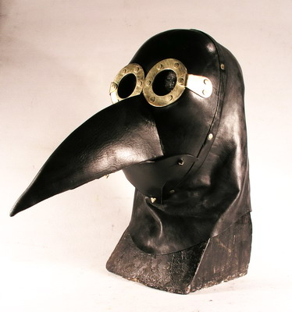


Эпидемии
Новые заболевания
Цикличность в природных процессах
(возбудитель-хозяин)
Быстрая смена поколений и адаптация к препаратам
Гигиена
Приготовление пищи

Slide 14

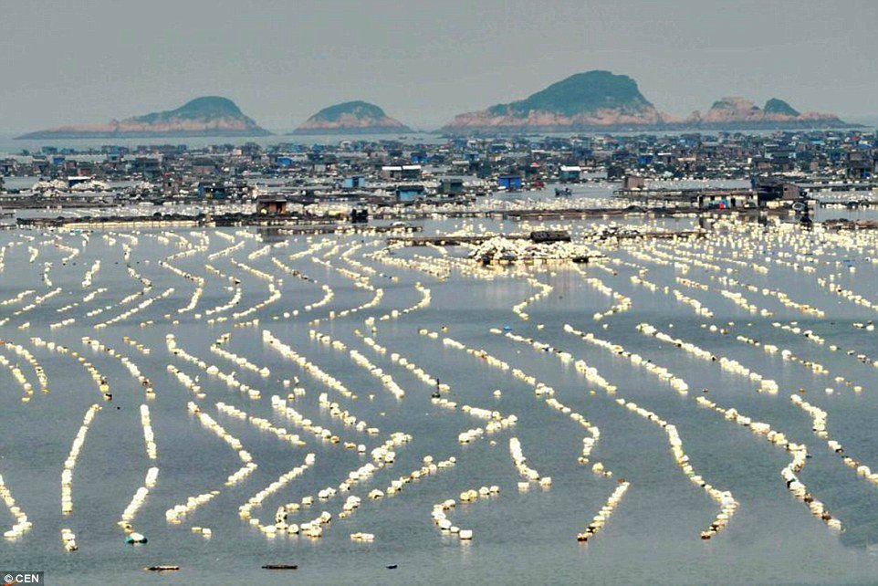

Обеспечение питания:
ГМО
Марикультура
Устойчивое сельское хозяйство

Slide 15

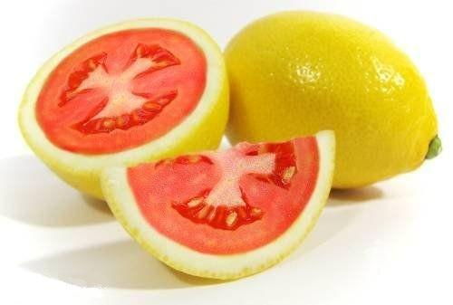
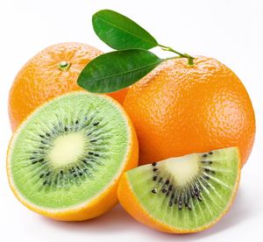
ГМО
Генетически модифицированный организм (ГМО) — организм, генотип которого был искусственно изменён при помощи методов генной инженерии. Это определение может применяться для растений, животных и микроорганизмов. Генетические изменения, как правило, производятся в научных или хозяйственных целях. Генетическая модификация отличается целенаправленным изменением генотипа организма в отличие от случайного, характерного для естественного и искусственного мутационного процесса.
Основным видом генетической модификации в настоящее время является использование трансгенов для создания трансгенных организмов.
В сельском хозяйстве и пищевой промышленности под ГМО подразумеваются только организмы, модифицированные внесением в их геном одного или нескольких трансгенов.
В настоящее время специалистами получены научные данные об отсутствии повышенной опасности продуктов из генетически модифицированных организмов по сравнению с традиционными продуктами.
Для того, чтобы отличить товарные сельскохозяйственные культуры и сорта, не подвергнутые генетической модификации и обладающие, вследствие этого, добавленной стоимостью, а также полученную из них пищевую продукцию, в мировой торговле часто используется IP-сертификация

Slide 16
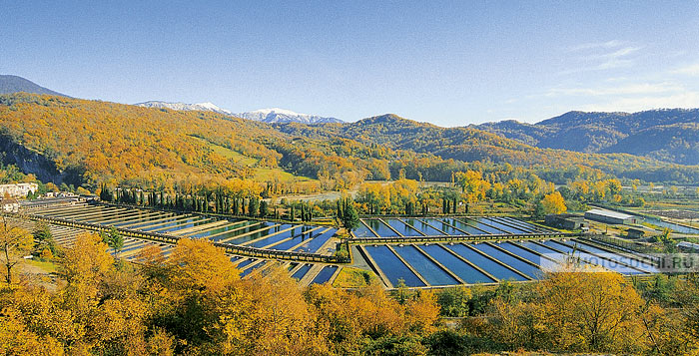
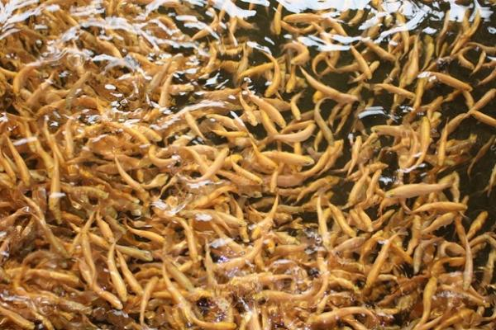
Аквакультура
Аквакультура (от лат. aqua — вода и культура — возделывание, разведение, выращивание) — разведение и выращивание водных организмов (рыб, ракообразных, моллюсков, водорослей) в естественных и искусственных водоёмах, а также на специально созданных морских плантациях.
лососёвые, сомообразные, тиляпия, треска, карп, форель

Slide 17
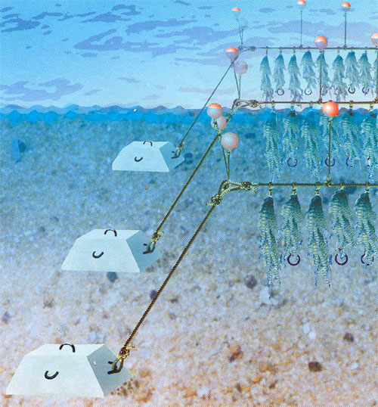
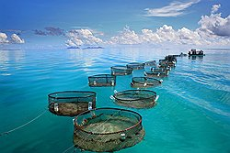
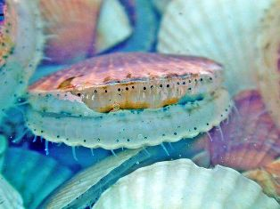
Марикультура
Марикультура (от лат. marinus), или морская культура — направление аквакультуры, занимающееся разведением или выращиванием морских гидробионтов — водорослей, моллюсков, ракообразных, рыб и иглокожих в морях, лиманах, эстуариях или в искусственных условиях.

Slide 18
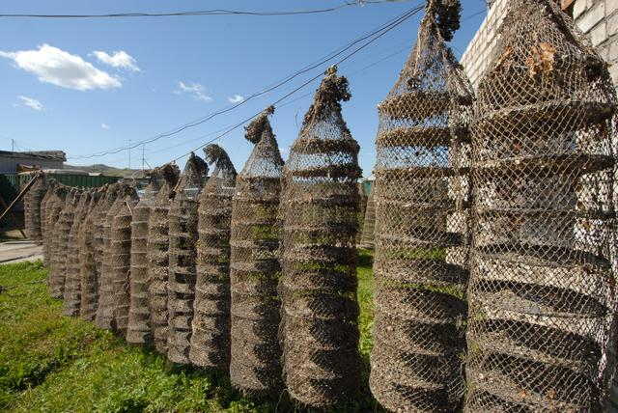
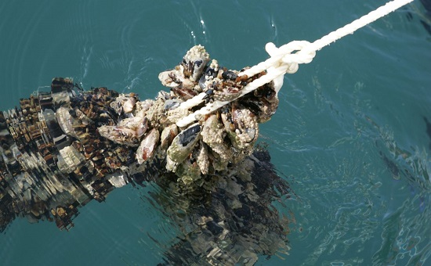
Интенсивная марикультура — это активное искусственное воздействие на одну или на все стадии жизненного цикла объекта культивирования.
Санитарная марикультура — культивирование гидробионтов для биологической очистки прибрежных вод.
1 м² мидиевой банки фильтрует за сутки от 50 до 90 м³ воды, снижая количество патогенных бактерий в 2 раза за 1 прогон жидкости.

Slide 19
Устойчивое сельское хозяйство
Согласно Балтийской повестке дня на 21 век:
Устойчивое сельское хозяйство это производство высококачественной пищи и другой сельскохозяйственной продукции, фермерских услуг, на протяжении длительного периода времени и с учетом социальной и экономической структуры, а также с сохранением базиса возобновляемых и не возобновляемых ресурсов.
Устойчивое сельское хозяйство является долгосрочным процессом производства безопасных продуктов питания и сохранения невоспроизводимых ресурсов, не засоряет и одновременно сохраняет естественный деревенский стиль жизни.

Slide 20
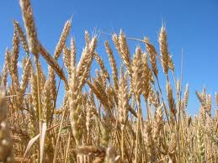
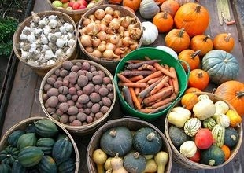
ЦЕЛИ УСХ:
Обеспечение высокого уровня жизни фермеров
Методы производства, не вызывающие деградации и угроз для окружающей среды
Максимальное использование возобновляемых ресурсов
Сохранение деревенского социума и традиционного уклада жизни
Этические аспекты животноводства

Slide 21
Критерии УСХ:
Ротация севооборота (минимум 4 года), с участием бобовых растений, связывающих азот в последней фазе созревания.
Использование органических удобрений, полученных в хозяйстве. Можно произвести покупку 30% органических удобрений, которые в конечном счете, должны быть подвергнуты компостированию в данном хозяйстве.
Использование минеральных удобрений натурального происхождения: низкопроцентные фосфориты, известняк, доломит, базальтовая мука.
Поверхностные земледельческие процедуры.
Механическая прополка – не допускаются гербициды.
В случае грибковых и бактериальных заболеваний и поражения вредителями допускаются операции по предотвращению угроз, которые однако ограничены механическими и биологическими средствами.
Не допускается использование синтетических стимуляторов роста и других веществ оказывающих влияние на вегетацию и развитие растений.
Не допускается добавление в семена или посадочный материал синтетических средств.
Самодостаточность кормов и удобрений путем содержания животных в границах 0,5-1,5 голов крупного рогатого скота на один гектар.
Создание для животных необходимых условий для существования и предоставление соответствующего корма в соответствии с размерами стада
Выбор таких видов животных, которые бы наилучшим образом были приспособлены к жизни в данных условиях.

Slide 22
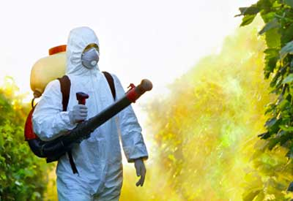
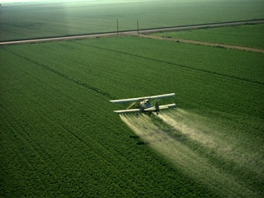
Пестициды
Пестициды (лат. pestis — зараза и лат. caedo — убивать) (сельскохозяйственные ядохимикаты) — химические средства, используемые для борьбы с вредителями и болезнями растений, а также с различными паразитами, сорняками, вредителями зерна и зернопродуктов, древесины, изделий из хлопка, шерсти, кожи, с эктопаразитами домашних животных, а также с переносчиками опасных заболеваний человека и животных. Пестициды объединяют следующие группы таких веществ: гербициды, уничтожающие сорняки, инсектициды, уничтожающие насекомых-вредителей, фунгициды, уничтожающие патогенные грибы,зооциды, уничтожающие вредных теплокровных животных и т. д. Большая часть пестицидов — это яды, отравляющие организмы-мишени, но к ним относят также стерилизаторы (вещества, вызывающие бесплодие) и ингибиторы роста.

Slide 23
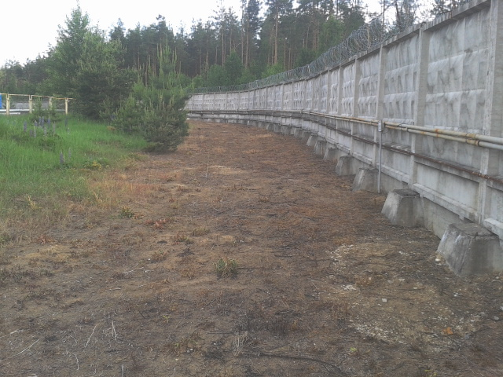
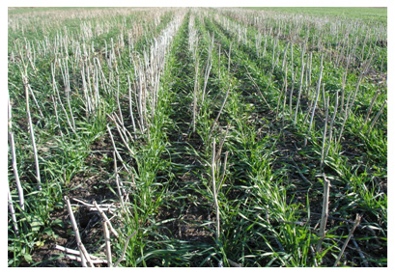
Гербициды
Гербициды (от лат. herba — трава и caedo — убиваю) — химические вещества, применяемые для уничтожения растительности.
сплошного действия, убивающие все виды растений
избирательного (селективного) действия, поражающие одни виды растений и не повреждающие другие = химическая прополка

Slide 24
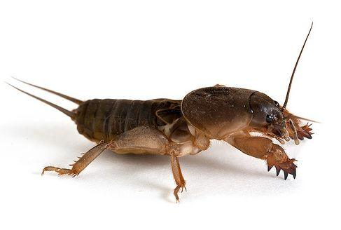

Инсектициды
Инсектициды (от лат. insectum — насекомое и лат. caedo — убиваю) — химические препараты для уничтожения вредных насекомых.
Инсектициды различны по химическому составу:
хлорорганические (альдрин, ДДТ, гексахлоран и др.)
фосфорорганические (тиофос, карбофос, диазинон, хлорпирифос и др.)
производные карбаминовой кислоты
синтетические пиретроиды
препараты, содержащие мышьяк
препараты серы
цианистые соединения (Циклон Б)
яды растительного происхождения,
содержащие алкалоиды (никотин)

Slide 25
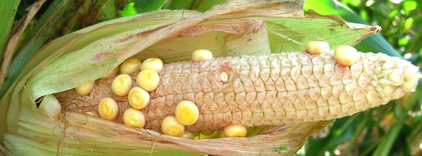
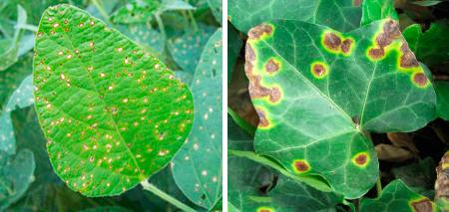
Фунгициды
Фунгициды (от лат. fungus — гриб и лат. caedo — убиваю) — химические вещества для борьбы с грибковыми болезнями растений
Септориоз листьев (Septoria sp.)
Мучнистая роса (Erysiphacea sp.)
Антракноз (Pseudopeziza sp.)
Черная пятнистость (Rhytisma sp.)

Slide 26
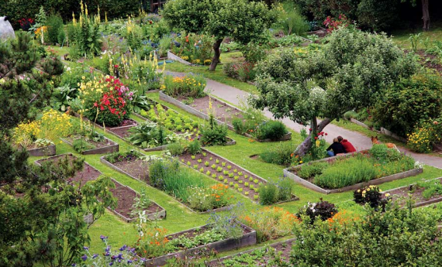
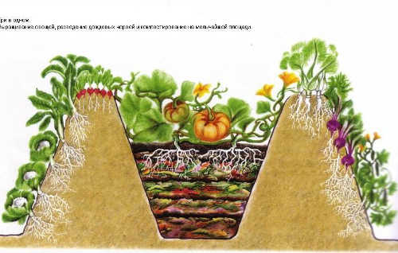
Пермакультура
«Перманентное сельское хозяйство» — подход к проектированию окружающего человека пространства, а также система ведения сельского хозяйства, основанные на взаимосвязях, наблюдаемых в естественных экосистемах.

Slide 27
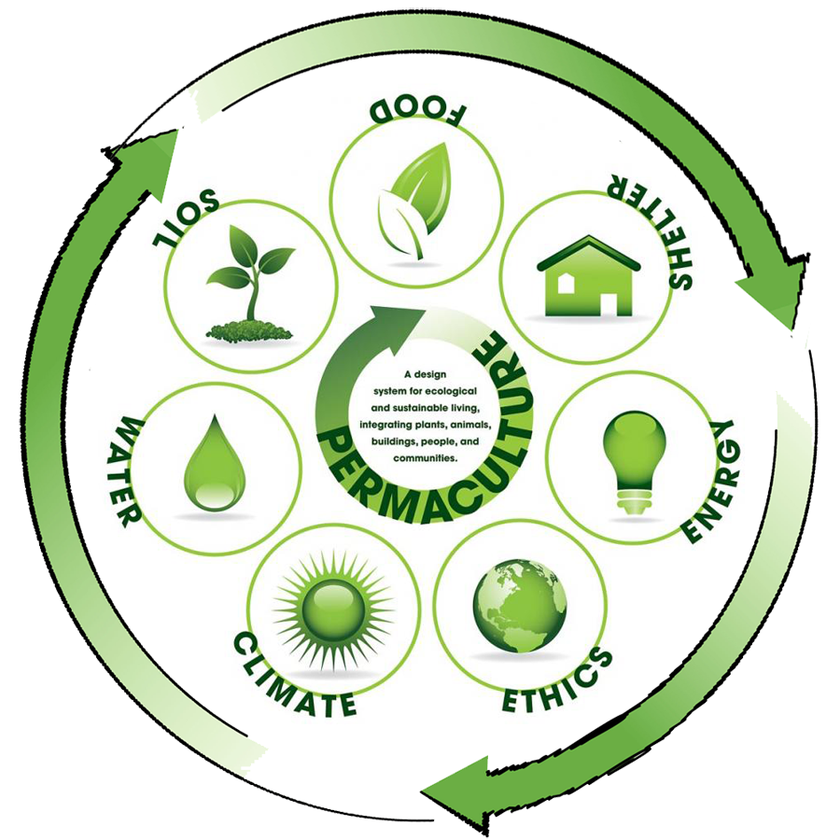
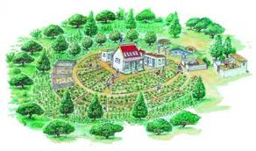
Отцы основатели
австрийский фермер Зепп Хольцер, японский фермер и философ Масанобу Фукуока и австралийский учёный, пропагандист пермакультуры Билл Моллисон

